Slide 1
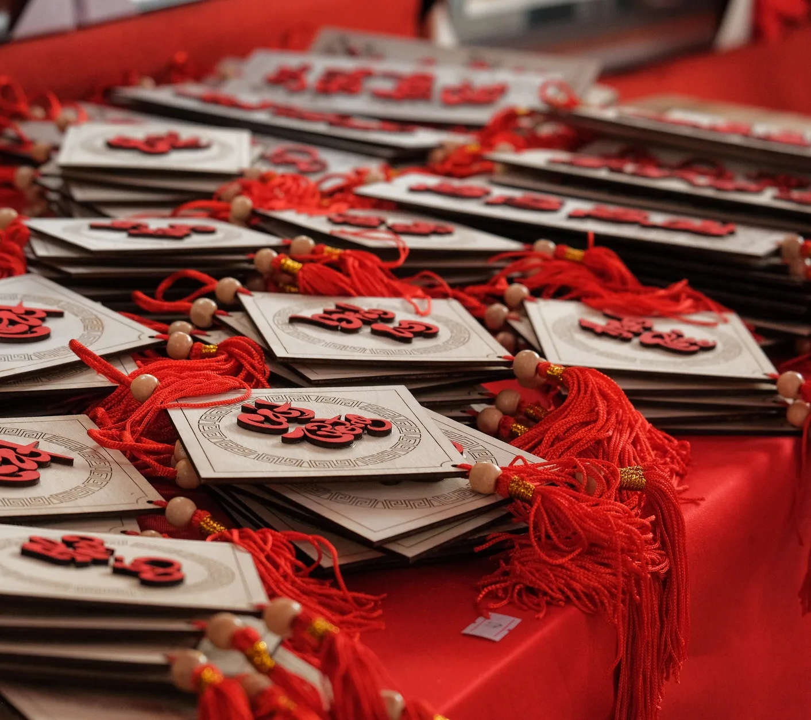
综合性学习——
《中华传统文化》
语文精品课件 三年级下册
授课老师：某某 | 授课时间：20XX.XX
某某小学

Slide 2
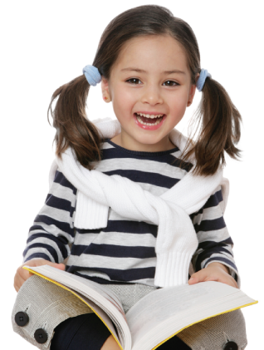
课前导读
本单元我们学习了好几个中华民族的传统节日，也搜集了关于传统节日的资料。今天，就让我们一起走进中华民族灿烂的节日文化吧！

Slide 3
活动指导：
1.自由组成小组，确定了解哪些传统节日，怎么了解，用什么方式记录，然后各小组分别展开活动。
2.整理搜集到的资料，小组内交流活动成果，确定好小组准备展示的活动成果。

Slide 4
活动指导：
3.活动成果展示。全班同学互相评议、补充，评选出最佳成果展。
4.根据活动内容，选一个传统节日，写一篇作文，可以写自己家过节的过程，也可以写节日中发生的印象深刻的故事。

Slide 5
交际指导：
传统节日知多少
春节——正月初一
元宵节——正月十五
端午节——五月初五
七夕——七月初七
中秋节——八月十五
重阳节——九月初九
腊八节——腊月初八
除夕——腊月三十

Slide 6
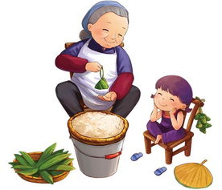
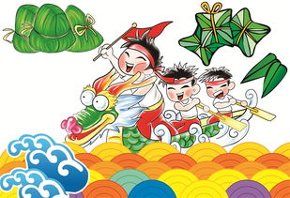
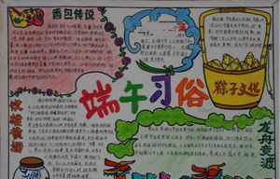
活动内容：
端午节文化：
赛龙舟
包粽子

Slide 7
活动示范：
写作小提示
加入你的心情更真实
加入学过的古诗更精彩
加入学过的修辞更生动

Slide 8
活动示范：
端午节
“五月五，是端阳……”小巷传来了孩子们快乐的歌声，一年一度的端午节又到了。①
①用童谣开头，烘托了节日的气氛，也点明了主题，引人入胜。

Slide 9
活动示范：
说起端午节，还有一个传说故事呢。战国时期，楚国有位大臣，名叫屈原，他一向受楚王的信任。可后来楚王听信了小人的谗言，疏远了屈原，最后还把屈原流放到了南方。后来，楚国灭亡了，屈原伤心欲绝，投汨罗江自尽。人们得知这个消息后，纷纷驾着船捕捞屈原的遗体，可是一无所获。人们又怕鱼虾吃掉屈原的遗体，就往河里扔粽子，从此便有了端午节吃粽子的风俗。②
②写端午节的由来，引人入胜。

Slide 10
活动示范：
每年端午节，大街小巷都飘着粽子的清香。粽子的品种有许多，有红枣馅的，有肉馅的……我最爱吃的是红枣馅的，剥开粽叶，雪白的糯米中夹着一颗红红的枣，咬一口，甜而不腻，让人回味无穷。
端午节最快乐的要属我们小朋友了。端午节这天，我们小孩的胸前都挂着个香喷喷的挂件，它叫香袋，是用花布织成的，还用五颜六色的线绣上了各种祝福的话。

Slide 11
活动示范：
③介绍端午节的习俗，语言很精彩。
香袋形状各异，有心形的，有星星形状的……个个香气扑鼻。③
端午节真是个有意义的节日！④
④结尾抒发自己的感受。

Slide 12
活动示范：
点评：你知道端午节有哪些习俗吗？读了小作者的这篇习作后，你就会知道了。小作者用生动的语言为我们详细介绍了端午节的传说和习俗，条理清晰，语句通顺。

Slide 13
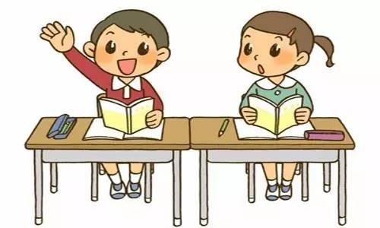
课堂小结
同学们，中国传统节日不仅是中华民族生活习性、民族心理的有力体现，还是中华民族的文化符号与象征。在接下来的两周里，同学们会运用各种方法、通过各种途径地去探究丰富多彩的节日，预祝大家探究之旅成功，也希望下节课我们能看到更多的收获！

Slide 14
课堂小结
综合性学习 《中华传统节日》
春节 元宵 端午 七夕
中秋 重阳 腊八 除夕
写作提示 习作范例

Slide 15
版权声明
感谢您下载xippt平台上提供的PPT作品，为了您和xippt以及原创作者的利益，请勿复制、传播、销售，否则将承担法律责任！xippt将对作品进行维权，按照传播下载次数进行十倍的索取赔偿！
1. 在xippt出售的PPT模板是免版税类(RF:
Royalty-Free)正版受《中国人民共和国著作法》和《世界版权公约》的保护，作品的所有权、版权和著作权归xippt所有,您下载的是PPT模板素材的使用权。
2. 不得将xippt的PPT模板、PPT素材，本身用于再出售,或者出租、出借、转让、分销、发布或者作为礼物供他人使用，不得转授权、出卖、转让本协议或者本协议中的权利。

Slide 16
综合性学习——
感谢各位的聆听
语文精品课件 三年级下册
授课老师：某某 | 授课时间：20XX.XX
某某小学

